Slide 1
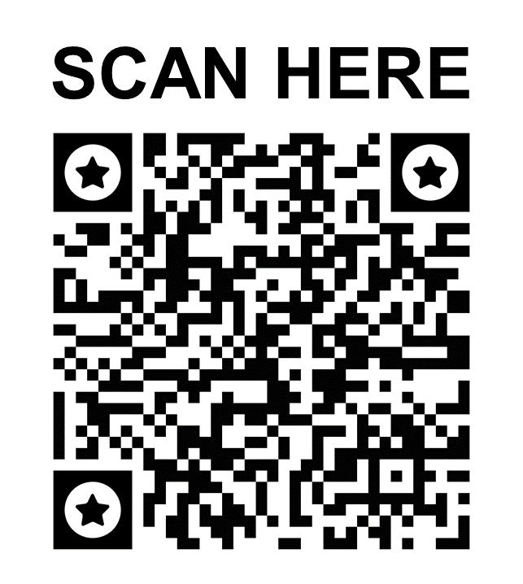
Горячая линия по
вопросам этики
24 часа в сутки • 365 дней в году
2024
В любое время
В любом месте
Мы здесь
Для того чтобы выслушать вас
Если вы столкнулись с этической дилеммой, горячая линия по вопросам этики к вашим услугам. Вы можете сообщить о серьезных проблемах, например о подозрении на взяточничество, мошенничество, риск отмывания денег, нарушения бухгалтерского учета, нарушения антимонопольного законодательства, неправомерное использование активов и ресурсов, конфликты интересов, злоупотреблений при получении подарков и приглашений на развлекательные мероприятия, раскрытие конфиденциальной информации, дискриминация, ответные меры, угрозы, моральные или сексуальные домогательства и аналогичные ситуации. О любом предполагаемом нарушении Кодекса Этики Brink’s следует сообщать по горячей линии по вопросам этики.
8000 100 860
Сообщите о своих опасениях конфиденциально
Вы будете защищены против ответных мер
Kontakt eesti, inglise ja vene keeles | Contact in Estonian, English and Russian
Контакты на эстонском, английском и русском языках
Горячая линия по вопросам этики находится в ведении независимой компании. Вы можете быть уверены, что все претензии рассматриваются группой по обеспечению соблюдения этических и правовых норм компании Brink’s в конфиденциальном порядке. Вы также можете быть уверены, что, если вы предпочтете сообщить о проблеме анонимно, информация, идентифицирующая вас, не будет предоставлена компании Brink’s.

